Slide 1

Capítulo 8: Sistemas com múltiplos processadores
slide 1
© 2016 Pearson. Todos os direitos reservados.

Slide 2
Não importa quanta potência computacional exista, ela nunca será suficiente.
Quanto mais rápido um computador executa, mais calor ele gera, e quanto menor o computador, mais difícil é se livrar desse calor.
Um meio de aumentar a velocidade é com computadores altamente paralelos. Essas máquinas consistem em muitas CPUs, cada uma delas executando a uma velocidade “normal”.

Slide 3
Computadores altamente paralelos são usados com frequência para processamento pesado de computações numéricas. Problemas como prever o clima, modelar o fluxo de ar em torno da asa de uma aeronave, simular a economia mundial ou compreender interações de receptores de drogas no cérebro são atividades computacionalmente intensivas. Suas soluções exigem longas execuções em muitas CPUs ao mesmo tempo.

Slide 4
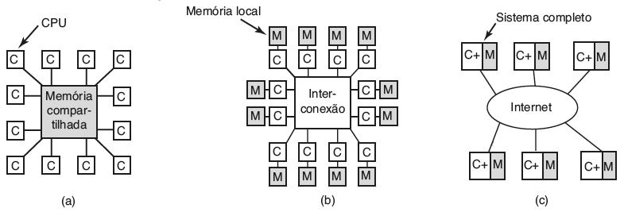
Um multiprocessador de memória compartilhada.
Um multicomputador de troca de mensagens.
Sistema distribuído com rede de longa distância.

Slide 5
Multiprocessadores
Um multiprocessador de memória compartilhada (ou simplesmente um multiprocessador de agora em diante) é um sistema de computadores no qual duas ou mais CPUs compartilham acesso total a uma RAM comum.
Multiprocessadores são populares e atraentes porque eles oferecem um modelo de comunicação simples: todas as CPUs compartilham uma memória comum.

Slide 6
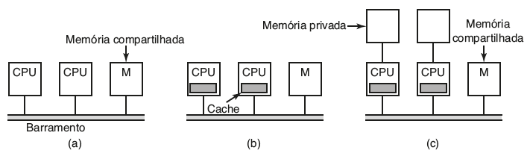
Multiprocessadores
Multiprocessadores UMA com arquiteturas baseadas em barramento: duas ou mais CPUs e um ou mais módulos de memória usam o mesmo barramento para comunicação. Quando uma CPU quer ler uma palavra de memória, ela primeiro confere para ver se o barramento está ocupado.

Slide 7
Multiprocessadores
Multiprocessadores UMA que usam barramentos cruzados: mesmo com o melhor sistema de cache, o uso de um único barramento limita o tamanho de um multiprocessador UMA para cerca de 16 ou 32 CPUs. Para ir além disso, é necessário um tipo diferente de rede de interconexão. O circuito mais simples para conectar n CPUs a k memórias é o barramento cruzado (crossbar switch).

Slide 8
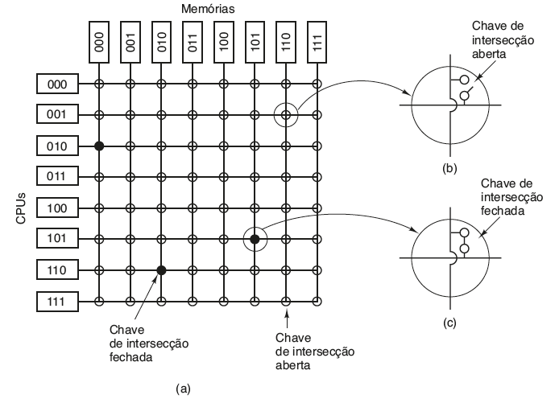
Multiprocessadores
(a) Um barramento cruzado 8 × 8.
(b) Uma interseção aberta.
(c) Uma interseção fechada.

Slide 9
Multiprocessadores
Multiprocessadores UMA usando redes de comutação multiestágio: um projeto de multiprocessador completamente diferente é baseado no comutador (switch) 2 × 2 simples. Esse comutador tem duas entradas e duas saídas. Mensagens chegando de qualquer linha de entrada podem ser comutadas para qualquer linha de saída.

Slide 10
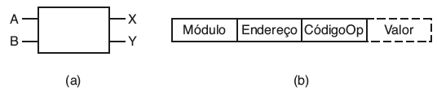
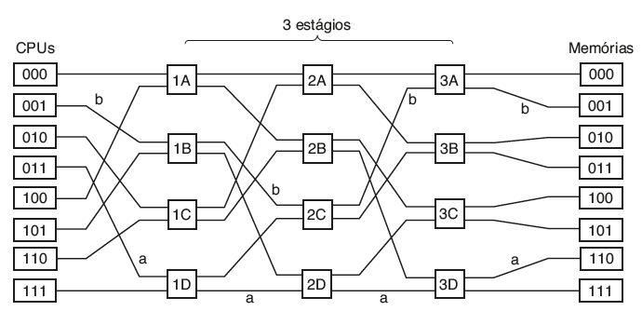
Multiprocessadores
(a) Um comutador 2 × 2 com duas linhas de entrada, A e B, e duas linhas de saída, X e Y.
(b) O formato
de uma mensagem.
Uma rede de comutação ômega.

Slide 11
Multiprocessadores
Multiprocessadores NUMA: são geralmente limitados a não mais do que algumas dúzias de CPUs, e multiprocessadores com barramento cruzado ou redes de comutação precisam de muito hardware (caro) e não são tão maiores assim. Para conseguir mais do que 100 CPUs, algo tem de ceder. Em geral, o que cede é a ideia de que todos os módulos de memória tenham o mesmo tempo de acesso.

Slide 12
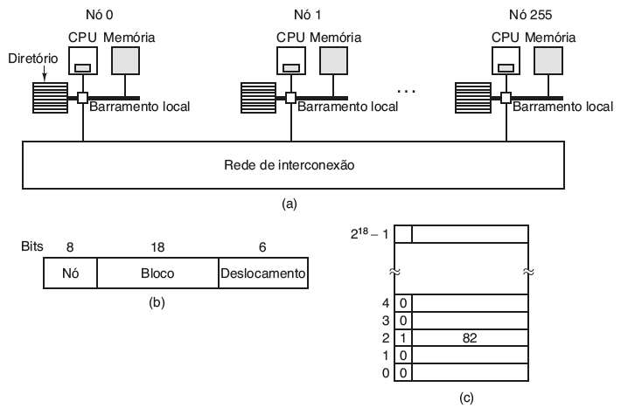
Multiprocessadores
(a) Um multiprocessador baseado em diretórios de 256 nós.
(b) Divisão de um endereço de memória de 32 bits. (c) O diretório no nó 36.

Slide 13
Multiprocessadores
Chips multinúcleo: com o avanço da tecnologia de fabricação de chips, os transistores estão ficando cada dia menores, e é possível colocar mais e mais deles em um chip. Essa observação empírica é muitas vezes chamada de Lei de Moore, em homenagem ao co-fundador da Intel, Gordon Moore, que a observou pela primeira vez.

Slide 14
Multiprocessadores
Chips com muitos núcleos (manycore): multinúcleo significa simplesmente “mais de um núcleo”, mas quando o número de núcleos cresce bem além do alcance da contagem nos dedos, usamos outro nome. Chips com muitos núcleos (manycore) são multinúcleos que contêm dezenas, centenas, ou mesmo milhares de núcleos.

Slide 15
Multiprocessadores
Multinúcleos heterogêneos: alguns chips integram uma GPU e uma série de núcleos de propósito geral na mesma pastilha. De modo similar, muitos SoCs contêm núcleos de propósito geral além de um ou mais processadores de propósitos especiais. Sistemas que integram múltiplos tipos diferentes de processadores em um único chip são conhecidos coletivamente como processadores multinúcleos heterogêneos.

Slide 16
Multiprocessadores
Tipos de sistemas operacionais para multiprocessadores: A maneira mais simples possível de organizar um sistema operacional de multiprocessadores é dividir estaticamente a memória em um número de partições igual ao de CPUs, e dar a cada CPU sua própria memória privada e sua própria cópia privada do sistema operacional.

Slide 17
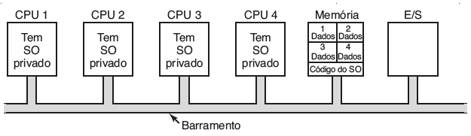
Multiprocessadores
Particionamento da memória de um multiprocessador entre as quatro CPUs, mas compartilhando somente uma cópia do código do sistema operacional. As caixas identificadas como “Dados” contêm os dados particulares do sistema operacional para cada CPU.

Slide 18
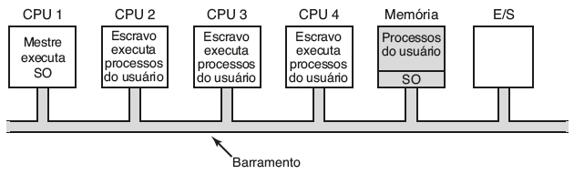
Multiprocessadores
Neste segundo modelo, todas as chamadas de sistema são redirecionadas para a CPU 1 para serem processadas ali. A CPU 1 também pode executar processos do usuário se restar tempo da CPU. Esse modelo é chamado de mestre-escravo.

Slide 19
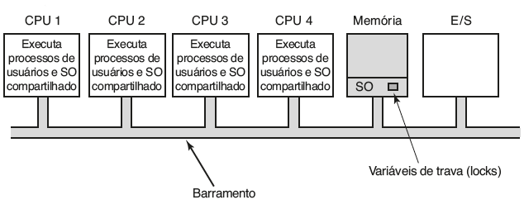
Multiprocessadores
No modelo SMP (Symmetric Multi-Processor — multiprocessador) há uma cópia do sistema operacional na memória, mas qualquer CPU pode executá-lo. uma chamada de sistema é feita, a CPU na qual ela foi feita chaveia para o núcleo e processa a chamada.

Slide 20
Multicomputadores
Multicomputadores têm duas ou mais CPUs, mas cada uma dessas CPUs tem sua própria memória privada. Eles não compartilham qualquer RAM em comum, de maneira que toda a comunicação utiliza a troca de mensagens. Serviços de computação na nuvem são sempre construídos em multicomputadores, pois eles precisam ser grandes.

Slide 21
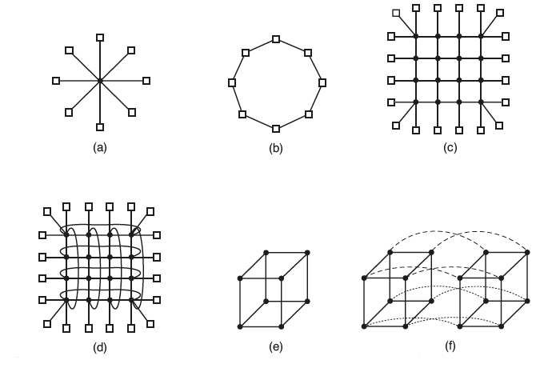
Multicomputadores
Várias topologias de interconexão. (a) Um comutador simples. (b) Um anel. (c) Uma grade. (d) Um toro duplo. (e) Um cubo. (f) Um hipercubo 4D.

Slide 22
Multicomputadores
Escalonamento em multicomputadores: em um multiprocessador, todos os processos residem na mesma memória. Quando uma CPU termina a sua tarefa atual, ela pega um processo e o executa. Em princípio, todos os processos são candidatos potenciais. Em um multicomputador, a situação é bastante diferente. Cada nó tem a sua própria memória e o seu próprio conjunto de processos.

Slide 23
Sistemas distribuídos
Sistemas distribuídos são sistemas acoplados de maneira desagregada, em que cada um dos nós é um computador completo com um conjunto de periféricos completo e seu próprio sistema operacional. Muitas vezes esses sistemas estão disseminados por uma grande área geográfica.

Slide 24
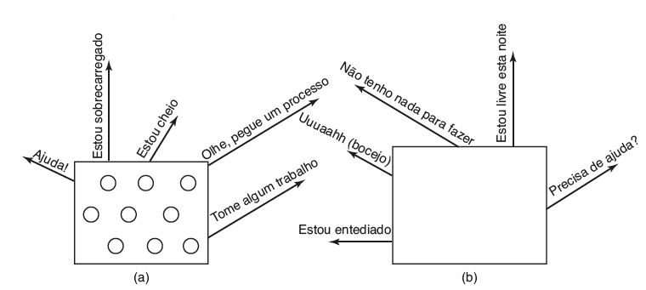
Sistemas distribuídos
(a) Um nó sobrecarregado procurando por um nó menos carregado para o qual possa repassar processos. (b) Um nó vazio procurando trabalho para fazer.

Slide 25
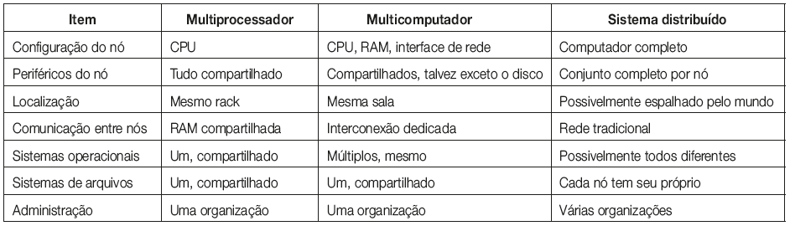
Sistemas distribuídos
Comparação de três tipos de sistemas com múltiplas CPUs:

